Slide 1
第七章
MySQL表定义与完整性约束机制

Slide 2
补充：关于SQL
SQL（Structured Query Language）结构化查询语言，是关系数据库的标准语言。
SQL 最早是70年代、IBM为其关系数据库管理系统SYSTEM R开发的一种查询语言。
1986年10月，美国国家标准学会ANSI对 SQL进行规范后，以此作为RDBMS的标准语言。公布了SQL标准—SQL-86 。第二年，ISO/IEI:接受并公布它为(ISO/IEC9 075:19 86信息处理系统一数据库语言)
后来，又相继推出SQL-89标准（也称为SQL1）、SQL-92标准（也称为SQL2）、在1999年发布了SQL-99标准（也称为SQL3）。2003年，发布SQL2003 。

Slide 3
SQL 的产生与发展
SQL标准的进展过程
标准 大致页数 发布日期
SQL/86 1986.10
SQL/89(FIPS 127-1) 120页 1989年
SQL/92 622页 1992年
SQL99 1700页 1999年
SQL2003 2003年

Slide 4
关于SQL
SQL是一个通用的、功能极强的关系数据库语言。
但不同数据库管理系统之间的SQL语言不完全相同。
甲骨文公司的Oracle 数据库所的SQL语言则是PL-SQL
MS SQL-Server中使用T-SQL。
MySQL 支持标准SQL ，符合SQL 92规范。

Slide 5
SQL的特点
1.综合统一
集数据定义语言（DDL），数据操纵语言（DML），数据控制语言（DCL）功能于一体。
可以独立完成数据库生命周期中的全部活动：
定义关系模式，插入数据，建立数据库；
对数据库中的数据进行查询和更新；
数据库重构和维护（转储、重新索引等）
数据库安全性、完整性控制等

Slide 6
SQL的特点
2.高度非过程化
非关系数据模型的数据操纵语言“面向过程”，必须制定存取路径
SQL只要提出“做什么”，无须了解存取路径。
存取路径的选择以及SQL的操作过程由系统自动完成。

Slide 7
SQL的特点
3.面向集合的操作方式
非关系数据模型采用面向记录的操作方式，操作对象是一条记录
SQL采用集合操作方式（操作对象、结果都是表）
操作对象、查找结果可以是元组的集合
一次插入、删除、更新操作的对象可以是元组的集合

Slide 8
SQL的特点
4.以同一种语法结构提供多种使用方式
SQL是独立的语言
能够独立地用于联机交互的使用方式
SQL又是嵌入式语言
SQL能够嵌入到高级语言（例如C，C++，Java）程序中，供程序员设计程序时使用

Slide 9
SQL的特点
5.语言简洁，易学易用
SQL功能极强，完成核心功能只用了9个动词。

Slide 10
7.1 表的基本概念
数据库与表之间的关系：数据库是由多个数据表组成的，数据表是数据库中最重要的对象，是用来存储和操作数据的逻辑结构。
表由列和行组成。
表的操作：创建新表、修改表和删除表。
关系与表
关系数据库理论中 | 关系 | 元组 | 属性
具体数据库系统中 | 表 | 记录 | 字段

Slide 11
创建表之前，需已建立数据库：
例如：
CREATE DATABASE test CHARSET gbk
COLLATE gbk_bin;
使用数据库test ：
USE test;

Slide 12
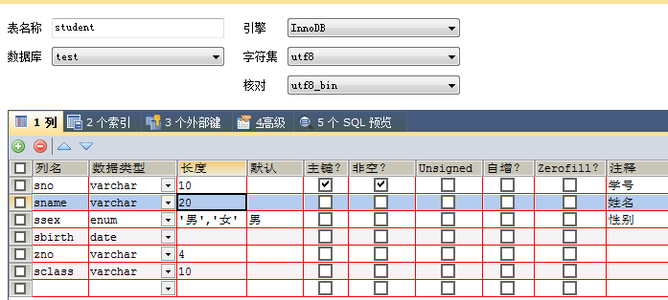
创建表：界面操作

Slide 13
创建表语句：Create table语句
举例：
CREATE TABLE student(
sno VARCHAR(10) NOT NULL COMMENT '学号',
sname VARCHAR(20) COMMENT '姓名',
ssex ENUM('男','女') DEFAULT '男' COMMENT '性别',
sbirth DATE,
zno VARCHAR(4),
sclass VARCHAR(10),
PRIMARY KEY (sno)
) ;

Slide 14
Create table语句举例
CREATE TABLE 测试表 (
id bigint unsigned NOT NULL AUTO_INCREMENT,
分数 decimal(4,1) DEFAULT NULL,
实验数据 double ,
时间戳 timestamp NOT NULL DEFAULT CURRENT_TIMESTAMP ON UPDATE CURRENT_TIMESTAMP,
二进制 binary(2) ,
col_blob blob,
长文本 tinytext ,
年份 year ,
PRIMARY KEY (id)
)
注意：
实际应用时，表名、列名命名不要用汉字

Slide 15
插入数据语句举例：
insert into 测试表(id,分数,实验数据,时间戳,二进制, col_blob,长文本,年份)
values (1,'95.5',1.23e18,'2018-09-15 23:51:45','AF','你好','你好你好',0000);
不同类型的列中，值的表示也不同

Slide 16
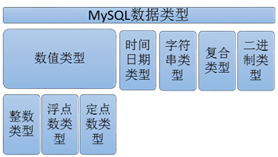
7.2 数据类型
为每张表的每个字段选择合适的数据类型是数据库设计过程中一个重要的步骤。

Slide 17
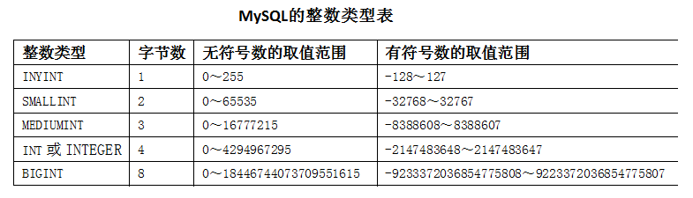
7.2.1 数值类型
数值类型又分为整数和小数。其中整数用整数类型表示，小数用浮点数类型和定点数类型表示。
整数类型：
tinyint

Slide 18

补充：int(1)和int(11)和int的区别：
CREATE TABLE t(
X INT(1) ZEROFILL,
Y INT(11) ZEROFILL,
z INT
);
INSERT INTO t
VALUES(12345678901,12345678901,12345678901);
INSERT INTO t
VALUES(1234567890,1234567890,1234567890);
INSERT INTO t
VALUES(123456789,123456789,123456789);
SELECT * FROM t;
总结见下页

Slide 19
int(1)和int(11)和int的区别：
Int的数据原样显示。
INT(1)与INT(11)后的括号中的字符表示显示宽度，表示MySQL需要用多少个字符来显示该列数值。
int(1)和int(11)使用zerofill后，两者才会有所区别，当没有加zerofill时候，两者是没有任何区别的

Slide 20
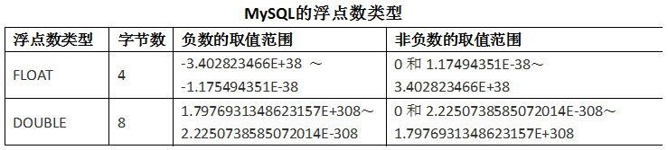
浮点数类型包括单精度浮点数FLOAT类型和双精度浮点数DOUBLE类型。
还有REAL，不过REAL就是DOUBLE 。
FLOAT只保证6位有效数字， DOUBLE保证16位有效数字。

Slide 21
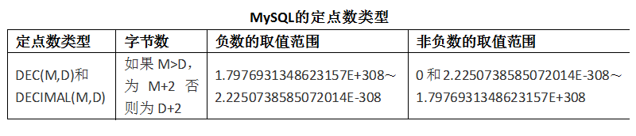
定点数类型就是DECIMAL类型
DEC和DECIMAL这两个定点数类型是同名词.
decimal(numeric ) 同义，用于精确存储数值 。
decimal 数据类型最多可存储 38 个数字，所有数字都能够放到小数点的右边。

Slide 22

CREATE TABLE t1 (
序号 BIGINT UNSIGNED NOT NULL AUTO_INCREMENT,
分数 DECIMAL(4,1),
实验数据 DOUBLE ,
PRIMARY KEY (序号)
);
INSERT INTO t1(分数,实验数据)
VALUES(1234.1,2e17),(123.4,6e-9);
DELETE FROM t1 WHERE 分数=123.4;
INSERT INTO t1(分数,实验数据) VALUES(99.5,2.3e10);
SELECT * FROM t1;
AUTO_INCREMENT自增列

Slide 23
注意事项：数值类型的选择应遵循如下原则
1)选择最小的可用类型，如果该字段的值不会超过127，则使用TINYINT比INT效果好。
2)对于完全都是数字的，即无小数点时，可以选择整数类型，比如年龄。

Slide 24
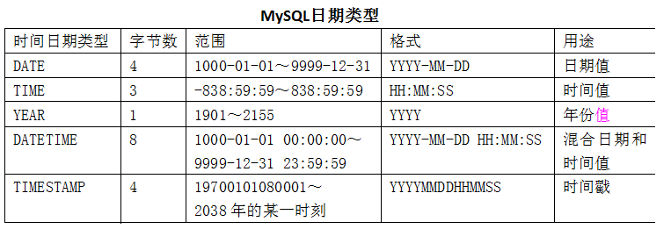
7.2.2 日期时间类型
MySQL主要支持5种日期类型：DATE、TIME, YEAR、DATATIME和TIMESTAMP。
TIMESTAMP：反映行数据的创建时间和最后更新时间

Slide 25
关于 TIMESTAMP：MySQL数据库中，当字段类型为timestamp时，如果默认值取CURRENT_TIMESTAMP，则在insert一条记录时，该记录该字段的值自动设置为系统当前时间，如果选了ON UPDATE CURRENT_TIMESTAMP，则字段值会随着update命令进行实时更新，即当该记录其他字段发生变化时，该字段值自动更新为最新的时间。
日期时间类型应用举例：
CREATE TABLE t2 (
年份 YEAR,
日期 DATE,
时间戳 TIMESTAMP NOT NULL DEFAULT CURRENT_TIMESTAMP ON UPDATE CURRENT_TIMESTAMP
);

Slide 26

日期时间类型应用举例（续）：
INSERT INTO t2(年份,日期)
VALUES(1995,1999-2-20);
INSERT INTO t2(年份,日期)
VALUES('1997','1999-2-20');
INSERT INTO t2(年份,日期)
VALUES(2005,'1999-2-20');
SELECT * FROM T2;
UPDATE t2 SET 年份=1990 WHERE 年份=1995;
SELECT * FROM T2;

Slide 27
7.2.3 字符串类型
字符串类型的数据分为普通的文本字符串类型（CHAR和VARCHAR）、可变类型（TEXT和BLOB）和特殊类型（SET和ENUM）。 BLOB：二进制字符串
字节
LONGBLOB

Slide 28

CREATE TABLE t3 (
定长串 CHAR(2),
变长串 VARCHAR(2),
长文本 TEXT,
二进制长文本 BLOB
);
INSERT INTO t3
VALUES('ab','AB','qqqqqqqqqqqqqq','qqqqqqqqqqqqqq');
INSERT INTO t3
VALUES('abc','ABC','qqqqqqqqqqqqqq','qqqqqqqqqqqqqq');
INSERT INTO t3
VALUES('张三','李四',NULL,NULL);
INSERT INTO t3
VALUES('张三丰','李四海',NULL,NULL);
SELECT * FROM T3;

Slide 29
varchar和text的差别：
根据存储的实现： 可以考虑用varchar替代tinytext
如果需要非空的默认值，就必须使用varchar
如果存储的数据大于64K，就必须使用到mediumtext、longtext
varchar(255+)和text的存储机制是一样的
varchar(n) 表示 n 个字符，无论汉字和英文，Mysql 都能存入 n 个字符，仅是实际字节长度(与编码集有关)有所区别

Slide 30
7.2.4 复合类型
MySQL数据库还支持两种复合数据类型ENUM和SET，它们扩展了SQL规范。
Enum类型的字段只允许从一个集合中取得某一个值，有点儿类似于单选按钮的功能。
例如，一个人的性别从集合{‘男’，‘女’}中取值，且只能取其中一个值。
Set类型的字段允许从一个集合中取得多个值，有点儿类似于复选框的功能。例如，一个人的兴趣爱好可以从集合{‘看电影’，‘购物’，‘听音乐’， ‘旅游’，‘游泳}中取值，且可以取多个值。

Slide 31
ENUM和SET：
CREATE TABLE setenum (
id int(11) NOT NULL AUTO_INCREMENT,
settype set('we','周','李','孙','钱','赵') DEFAULT NULL,
enumtype enum('ZZZ','南海','长江','黄河'),
PRIMARY KEY (id)
) ENGINE=InnoDB;

Slide 32
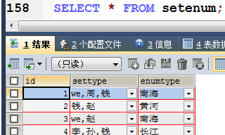
ENUM和SET
INSERT INTO setenum VALUES ('1', 'we,周,钱', '南海');
INSERT INTO setenum VALUES ('2', '钱,赵', '黄河');
INSERT INTO setenum VALUES ('3', 'we,赵', '南海');
INSERT INTO setenum VALUES ('4', '李,孙,钱', '长江');

Slide 33
7.2.5 二进制类型
MySQL主要支持7种二进制类型：binary、varbinary、bit、tinyblob、blob、mediumblob和longblob。
注：Text与blob都可以用来存储长字符串，text主要用来存储文本字符串，例如新闻內容、博客日志等数据；blob主要用来存储二进制数据，例如图片、音频、视频等二进制数据。
在真正的项目中，更多的时候需要将图片、音频、视频等二进制数据，以文件的形式存储在操作系统的文件系统中，而不会存储在数据库表中，毕竟，处理这些二进制数据并不是数据库管理系统的强项。

Slide 34
7.2.5 二进制类型
整数类型 | 取值范围
BINARY(M) | 字节数为M字节，允许长度为0～M的固定长度二进制字符串，M最大值为255
VARBINARY(M) | 允许长度为0～M字节的可变长度二进制字符串，字节数为值的长度加1，M最大值为255
BIT(M) | M位二进制数据，M最大值为64位
TINYBLOB | 可变长度二进制数据，最多255个字节
BLOB | 可变长度二进制数据，最多65535（2¹⁶-1）个字节
MEDIUMBLOB | 可变长度二进制数据，最多16777215（2²⁴-1）个字节
LONGBLOB | 可变长度二进制数据，最多4294967295或4GB（2³²-1）个字节

Slide 35
bit类型
bit类型也是在创建表时指定了最大长度，其基本形式如下：bit(M)，其中，‘M’指定了该二进制数的最大字节长度为M，M的最大值为64。
举个例子，bit(4)就是数据类型为bit类型，长度为4。
若字段的类型bit(4)，存储的数据是从0~~15。因为，变成二进制以后，15的值为1111，长度为4。如果插入的值为16，其二进制数为10000，长度为5，超过了最大长度，因此，大于等于16的数是不能插入到bit(4)类型的字段中的。
在查询bit类型的数据时，要用bin(字段名+0)来将值转换为二进制显示。。

Slide 36

举例
DROP TABLE t4 ;
CREATE TABLE t4 (
位 BIT(4),
二进制 BINARY(2) DEFAULT NULL, -- 字节数为M字节
长二进制 BLOB
);
INSERT INTO T4
VALUES(6,'AF','FFFFFFFFFFFFF'); -- 十进制6
INSERT INTO T4
VALUES(11,'AB1',NULL);
SELECT * FROM T4;

Slide 37
补充 布尔类型
MySQL提供布尔类型，此数据类型的关键字可以写成：布尔类型BOOL或布尔类型BOOLEAN。
测试语句：
CREATE TABLE boolean_test (
ID INT(11) NOT NULL AUTO_INCREMENT,
Online_Flag TINYINT(1) DEFAULT NULL,
Lock_Flag TINYINT(1) DEFAULT NULL,
PRIMARY KEY (ID)
) ;

Slide 38
测试语句：
INSERT INTO boolean_test(Online_Flag,Lock_Flag) VALUES(TRUE,FALSE);
INSERT INTO boolean_test(Online_Flag,Lock_Flag) VALUES(2,-1);
INSERT INTO boolean_test(Online_Flag,Lock_Flag) VALUES(-256,256);
SELECT * FROM boolean_test;

Slide 39
结论：
MySQL数据库将字段的数据类型BOOL/BOOLEAN默认地转换成TINYINT(1)；MySQL数据库自动完成的数据类型转换过程，没有给出任何错误或警告信息提示；
写入布尔类型值TRUE 转换成 1，FALSE 转换成 0；
超过TINYINT数据类型存储的上下限制的值，被自动截断；
布尔类型BOOL/BOOLEAN的功能等同于微整型TINYTINT；

Slide 40
MySQL中使用自增长：
create table tableName (id unsigned int primary key auto_increment not null,
title varchar(32),
content text); //auto_increment就是自增长的属性
mysql指定id，然后自增长: auto_increment=100;
//让MySQL自增长字段号从不连续变成连续的
ALTER TABLE tablename DROP id;
ALTER TABLE tablename ADD id INT NOT NULL PRIMARY KEY AUTO_INCREMENT FIRST
//或者利用“清空数据表”，这样自动增长ID也将会从1开始
清空表的SQL语句: truncate table 表名

Slide 41
注意选择合适的数据类型
通常来说，数据类型的选择遵循以下原则。
(1)在符合应用要求（取值范围、精度）的前提下，尽量使用“短”数据类型。
(2)数据类型越简单越好。
(3)尽量采用精确小数类型（例如decimal），而不采用浮点数类型。
(4)在MySQL中，应该用内置的日期和时间数据类型，而不是用字符串来存储日期和时间。
(5)尽量避免NULL字段，建议将字段指定为NOT NULL约束。

Slide 42
7.4 表的操作
创建表
查看表
修改表
复制表
删除表
表管理中的注意事项

Slide 43
1. 创建表
创建数据表可使用CREATE TABLE命令。
语法格式：
CREATE [TEMPORARY] TABLE [IF NOT EXISTS] table_name
[ ( [ column_definition ], … | [ index_definition ] ) ]
[table_option] [select_statement];
注意：在同一个数据库中，表名不能有重名。
字段名不能重名、且不超过30个字符

Slide 44
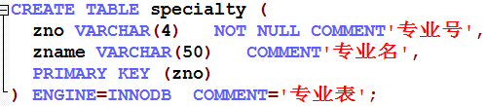
CREATE TABLE语句创建表举例：

Slide 45
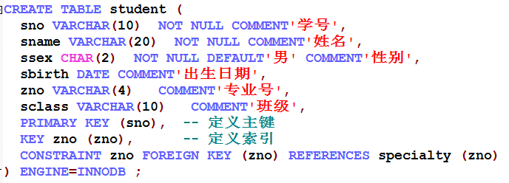
CREATE TABLE语句创建表举例：

Slide 46
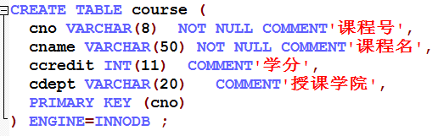
CREATE TABLE语句创建表举例：

Slide 47
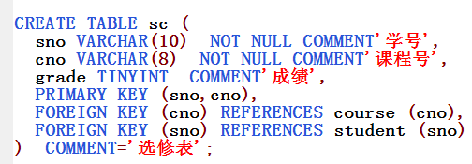
CREATE TABLE语句创建表举例：

Slide 48

2. 查看表
1)显示表的名称
语法格式： SHOW TABLES ;
【例２】显示数据库studentinfo中所有的表。

Slide 49
2)显示表的结构
查看表结构有简单查询和详细查询，可使用DESCRIBE/DESC语句和SHOW CREATE TABLE语句
语法格式：
DESCRIBE 表名;
或者 DESC 表名;
或者 SHOW CREATE TABLE 表名;

Slide 50
3. 修改表
语法格式：
alter [ ignore] table table_name alter_specification [,
alter_specification]
add [column] column_definition[ first | after col_name] //添加字段
| alter [column] col_name {set default literal | drop default} //修改字段
| change [column] old_col_name column_definition [first| after col_name] //重命名字段
| modify [column] column_definition [first | after col_name] //修改字段

Slide 51
| drop [column] col_name //删除列
| rename [to] new_table_name //对表重命名
| order by col_name //按字段排序
| convert to character set character_name [collate collation_name] //将字段集转化为二进制
| [default] character set charset_name [collate collation_name//修改字符集

Slide 52

4. 复制表
语法格式：
create [temporary] table [if not exists] table_name
[ () like old_table_name [] ]
| [AS (select_statement)];
【例７】复制stu表中的学号(sno)，姓名(sname)到新的表SnoNameTable

Slide 53

5. 删除表
删除表可以用DROP TABLE 命令
语法格式：drop table [if exists] table_name [,table_name] …
【例８】删除stu表和SnoNameTable表
可以用show tables命令查看studentInfo中先在剩余的表

Slide 54
6. 表管理中的注意事项
1）关于空值（NULL）的说明
空值通常用于表示未知、不可用或将在以后添加的数据，切不可将它与数字0或字符类型的空字符混为一谈。
2）关于列的标志(IDENTITY)属性
任何表都可以创建一个包含系统所生成序号值的标志列。该序号值唯一标志表中的一列，且可以作为键值。
3）关于列类型的隐含改变
在MySQL中，系统会隐含地改变在CREATE TABEL语句或ALTER TBALE语句中所指定的列类型。
长度小于4的VARCHAR类型会被改变为CHAR类型。

Slide 55
7.5 MySQL完整性约束
数据完整性约束
字段的约束

Slide 56
1. 数据完整性约束
数据的完整性总体来说可分为以下4类，即实体完整性、参照完整性、域完整性和用户自定义完整性
实体完整性: 实体的完整性强制表的标识符列或主键的完整性 （唯一约束，主键约束或标识列）
参照完整性: 在删除和输入记录时，参照完整性保持表之间参照关系（外键约束）。
域完整性: 限制类型（数据类型）、格式（检查约束），可能值范围（检查约束，默认值定义，非空约束） [MySQL不支持check约束]
用户自定义完整性: 用户自己定义的业务规则。

Slide 57
2 .字段的约束
MySQL支持的常用约束条件有6种：
主键（primary key）约束
外键（foreign key）约束
非空(not NULL)约束
唯一性( unique )约束
默认值( default)约束
自增约束（auto_increment）
删除(delete)约束

Slide 58
（1）主键（primary key）约束
一张表中只允许设置一个主键，是一个字段或字段组。
设置主键通常有两种方式：表级完整性约束和列级完整性约束。
如果一个表的主键是单个字段ID
如果用表级完整性约束，就是用PRIMARY KEY命令单独设置主键为ID列。
语法规则: PRIMARY KEY(字段名)

Slide 59

【例９】创建学生stu1表，用表级约束设置学号sno字段为主键。

Slide 60

如果用列级完整性约束，就是直接在该字段的数据类型或者其他约束条件后加上“primary key”关键字，即可将该字段设置为主键约束。
语法规则: 字段名 数据类型[其他约束条件] primary key
【例10】创建学生stu2表，用列级完整性设置学号sno字段为主键。

Slide 61
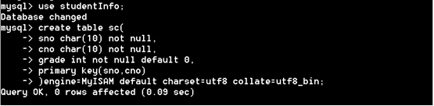
如果一个表的主键是多个字段的组合，定义完所有的字段后，设置复合主键。
语法规则: primary key（字段名1，字段名2）
【例11】使用下面的SQL语句在studentInfo数据库中创建SC表，并将（sno,cno）的字段组合设置为SC表的主键。

Slide 62
（2）外键（foreign key）约束
外键约束主要用于定义表（父表）与表（子表）之间的关联关系。
（1）如果子表的记录“参照”了父表的某条记录，那么父表这一条记录的删除（delete）或修改（update）操作可能以失败告终。
（2）如果试图在子表中插入（insert）或者修改(update) “外键值”，子表中的“外键值”必须是父表中的“主键值”，要么是NULL，否则插入( insert)或者修改( update)操作失败。
外键的也有两种定义方式，一种是在表级完整性下定义外键约束，一种是在列级完整性下定义外键约束

Slide 63

1、表级完整性语法: （create table中亦可定义）
alter table table_name
add [ constraint 外键名] foregin key [id](index_col_name, ……)
references table_name(index_col_name, ……)
[ on delete {cascade| restrict |set null | no action} ]
[on update {cascade| restrict |set null | no action} ]
【例13】将sc表的sno字段设置为外键，该字段的值参照(reference )班级student表的sno字段的取值.

Slide 64
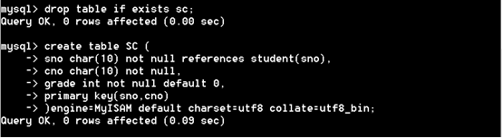
2、列级完整性上定义外键约束，就是直接在列的后面添加references命令。

Slide 65
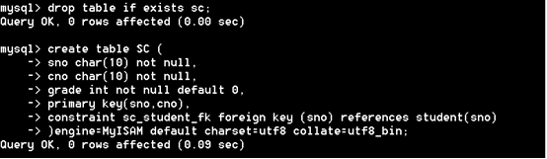
表级完整性约束和列级完整性约束都是在CREATE TABLE语句中定义。还有另外一种方式，就是使用完整性约束命名字句CONSTRAINT,用来对完整性约束条件命名，从而可以灵活的增加、删除一个完整性约束条件。（略）
完整性约束命名字句格式：
constraint <完整性约束条件名> [PRIMARY KEY 短语| FOREIGN KEY 短语 | CHECK 短语]
【例15】创建sc表，将sno字段设置为外键。

Slide 66
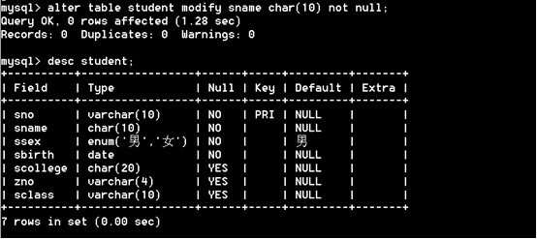
（3）非空(not NULL)约束
非空约束限制该字段的内容不能为空
语法规则: 字段名 数据类型 not null
【例16】将学生student表的姓名sname字段设置为非空约束

Slide 67

（4）唯一性( unique )约束
如果某个字段满足唯一性约束要求，则可以向该字段添加唯一性约束。
与主键约束不同，一张表中可以存在多个唯一性约束，并且满足唯一性约束的字段可以取NULL值。
语法规则: 字段名 数据类型 unique
【例17】创建班级classes表，班级名class_name字段设置为非空约束以及唯一性约束

Slide 68

（5）默认值( default)约束
给某个字段定义默认值，则可以给该字段添加默认值约束。
语法规则: 字段名 数据类型[其他约束条件] default 默认值
默认值可以是公式、函数
【例18】创建课程course表，其up_limit字段设置默认值约束，且默认值为整数60

Slide 69

（6）自增约束（auto_increment）
AUTO_INCREMENT应用于整型字段，当为数据库表中插入新记录时，字段上的值会自动生成唯一的ID。
语法格式：
CREATE TABLE table_name(
属性名 数据类型 AUTO_INCREMENT,
……
)；
【例19】创建表t_dept时，设置deptno字段为AUTO_INCREMENT和PK约束；

Slide 70

删除已定义的约束：
一个字段的所有约束都可以用alter table 命令删除
【例20】删除表sc中名称为sc_studen_fk的约束。

Slide 71
其他说明：
数据输入直接输入空值：在允许空值的列输入null，或(NULL)，或右键“设置为NULL”
MySQL 5.0 以上的版本：
1、一个汉字占多少长度与编码有关：
UTF－8：一个汉字＝3个字节
GBK：一个汉字＝2个字节
2、varchar(n) 表示 n 个字符，无论汉字和英文，Mysql 都能存入 n 个字符，仅是实际字节长度有所区别
3、MySQL 检查长度，可用 SQL 语言来查看：
select LENGTH(fieldname) from tablename
例子如下：
SET @str2=‘王四海';
SELECT @str2;
SELECT LENGTH(@str2);

Slide 72
其他操作：
SELECT * FROM course WHERE cdept IS NULL;
UTF-8用1-8个字节来保存unicode编码的字符
UTF-16只能是选两字节或四字节来保存字符
UTF-32就是把所有的字符都用32bit也就是4个字节来表示。

Slide 73
7.3 运算符
算术运算符
比较运算符
逻辑运算符
位运算符
后面章节再讲这一节

Slide 74
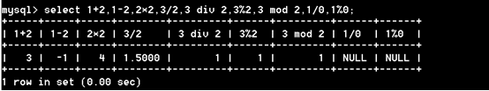
1. 算术运算符
算术运算符包括加、减、乘、除和取余运算。他们是最常用的、最简单的一类运算符。

Slide 75
2. 比较运算符
MySQL数据库允许用户对表达式的左边操作数和右边操作数进行比较，比较结果为真返回1，为假返回0，不确定返回NULL。

Slide 76
3. 逻辑运算符
逻辑运算符，也称为布尔运算符，判断表达式的真假。

Slide 77
4. 位运算符
位运算符是将给定的操作数转化为二进制后，对各个操作数的每一位都进行指定的逻辑运算，得到的二进制结果转化为十进制数后就是位运算的结果。

